Slide 1
ACTIVIDAD MERIDIANA: MEDICINA BASADA EN EVIDENCIA
Relator: Dr. Julio Muñoz (R3)
Expositor: Dra. Angely Anuel (R2)
Expositor: Dra. Lisseth Pérez Jaspe (R1)
Barquisimeto, septiembre 2021

Slide 2
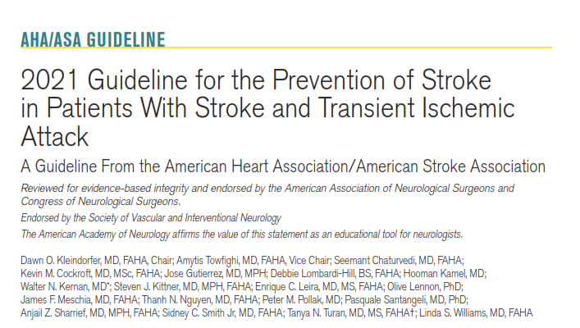

Slide 3
ACCIDENTE CEREBROVASCULAR CRIPTOGÉNICO
Accidente cerebrovascular confirmado por imágenes de origen desconocido a pesar de una evaluación diagnóstica exhaustiva
ACCIDENTE CEREBROVASCULAR CARDIOEMBÓLICO
Accidente cerebrovascular atribuible a oclusión de un émbolo que aparentemente surgió en el corazón.

Slide 4
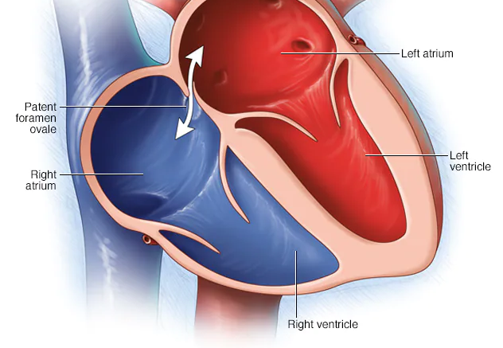
La evidencia epidemiológica sustancial sugiere un papel causal del FOP en el accidente cerebrovascular. Esto llevó a ensayos aleatorios del cierre del Foramen con dispositivos en pacientes <60 años de edad con ictus de origen indeterminado.
Merkler AE, Gialdini G, Yaghi S, Okin PM, Iadecola C, Navi BB, KamelH. Safety outcomes after percutaneous transcatheter closure of patent foramen ovale. Stroke.2017;48:3073–3077. doi: 10.1161/STROKEAHA.117.018501
Safety outcomes after percutaneous transcatheter closure of patent foramen ovale. Stroke.2017;48:3073–3077. doi: 10.1161/STROKEAHA.117.018501
Cryptogenic stroke and high-risk patent foramen ovale: the DEFENSE-PFO trial. J Am Coll Cardiol. 2018;71:2335–2342. doi: 10.1016/j.jacc.2018.02.046

Slide 5
Evaluación de la causa por el equipo combinado de neurología / cardiología
Recomendaciones para FOP
1. En pacientes con un accidente cerebrovascular isquémico no lacunar de causa indeterminada y un FOP, un cardiólogo y un neurólogo deben hacer recomendaciones conjuntas para el cierre del FOP frente al tratamiento médico, teniendo en cuenta la probabilidad de un papel causal del FOP.
1
C - OE
2. En pacientes de 18 a 60 años con un accidente cerebrovascular isquémico no lacunar de causa indeterminada a pesar de una evaluación exhaustiva y un FOP con características anatómicas de alto riesgo, * es razonable optar por el cierre con un dispositivo transcatéter y la terapia antiplaquetaria a largo plazo en lugar de terapia antiplaquetaria sola para prevenir el accidente cerebrovascular recurrente.
*edad de 16 a 60 años; ACV isquemico reciente (≤6 meses); FOP asociado a ASIA (> 10mm) o con un cortocircuito de derecha a izquierda >20 microburbujas o con un diámetro ≥2mm
2a
B - R
Massardier E, Meneveau N, Vuillier F. Transcatheter closure of patent foramen ovale to prevent stroke recurrence in patients with otherwise unexplained ischaemic stroke: expert consensus of the French Neurovascular Society and the French Society of Cardiology. Arch Cardiovasc Dis 2019;112:532–542. doi: 10.1016/j.acvd.2019.06.002

Slide 6
Evaluación de la causa por el equipo combinado de neurología / cardiología
Recomendaciones para FOP
continuación
3. En pacientes de 18 a 60 años con un ictus isquémico no lacunar de causa indeterminada a pesar de una evaluación exhaustiva y un FOP sin características anatómicas de alto riesgo,* el beneficio del cierre con un dispositivo transcatéter y la terapia antiplaquetaria a largo plazo sobre la terapia antiplaquetaria sola para prevenir el accidente cerebrovascular recurrente no está bien establecido
2b
C - DL
2b
4. En pacientes de 18 a 60 años con un accidente cerebrovascular isquémico no lacunar de causa indeterminada a pesar de una evaluación exhaustiva y un FOP, se desconoce el beneficio comparativo del cierre con un dispositivo transcatéter versus warfarina.
C - DL

Slide 7
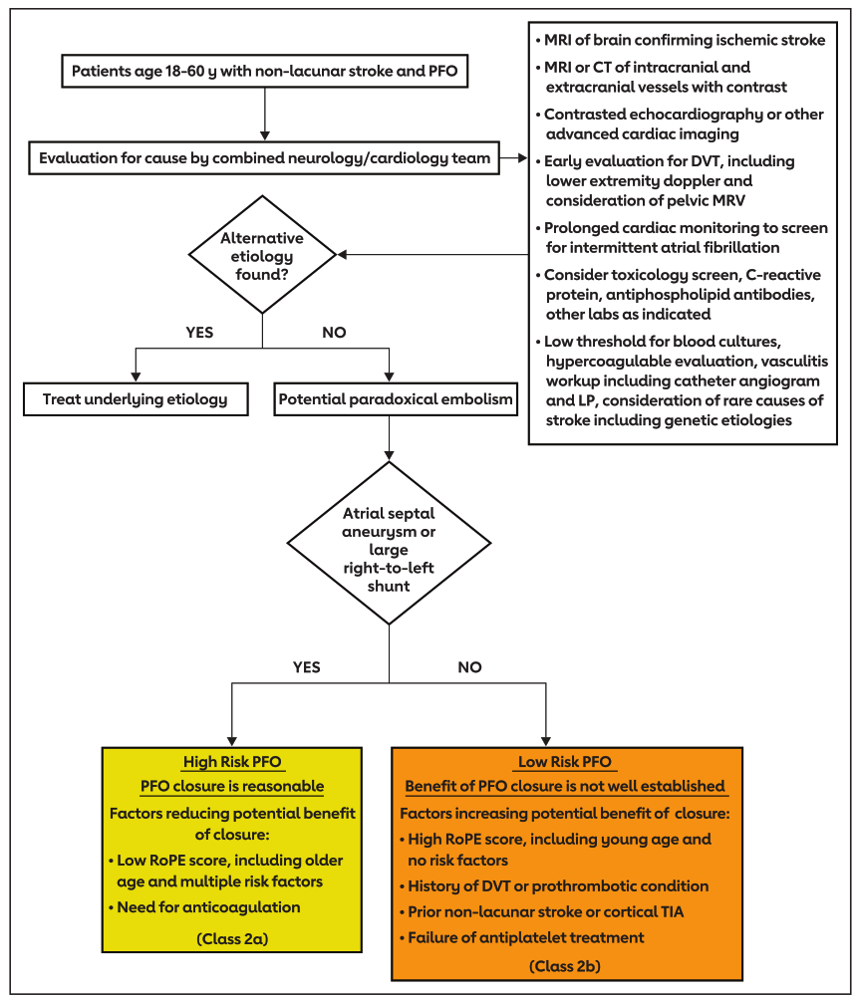
Evaluación de la causa por el equipo combinado de neurología / cardiología
Figura 5. Foramen oval permeable (FOP) y guía de manejo del accidente cerebrovascular isquémico

Slide 8
Evaluación de la causa por el equipo combinado de neurología / cardiología
Pacientes de 18 a 60 años con accidente cerebrovascular no lacunar y FOP
Evaluación de la causa por el equipo combinado de neurología / cardiología

Slide 9
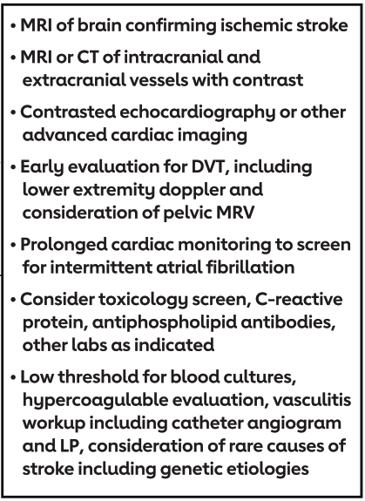
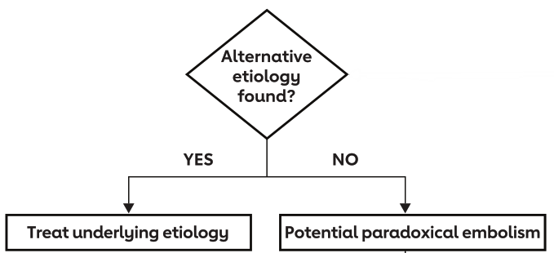
RMN cerebral que confirma un accidente cerebrovascular isquémico.
RMN o TC de vasos intracraneales y extracraneales con contraste.
Ecocardiografía de contraste u otras imágenes cardíacas avanzadas.
Evaluación temprana de TVP, incluido Doppler de extremidades inferiores y consideración de resonancia magnética pélvica.
Monitorización cardíaca prolongada para detectar fibrilación auricular intermitente
Considerar screen toxicológico, Proteina C reactiva, Anticuerpos antifosfolipidos y otros.
Umbral bajo para hemocultivos, evaluación de hipercoagulabilidad, evaluación de vasculitis que incluye angiografía con catéter y PL, consideración de causas raras de accidente cerebrovascular, incluidas etiologías genéticas
Etiología alternativa?
Tratar la etiología subyacente
Potencial embolismo paradójico

Slide 10
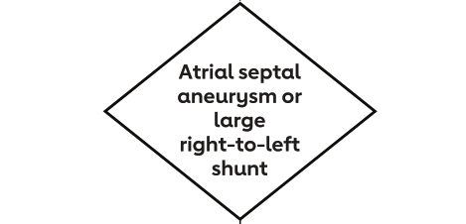
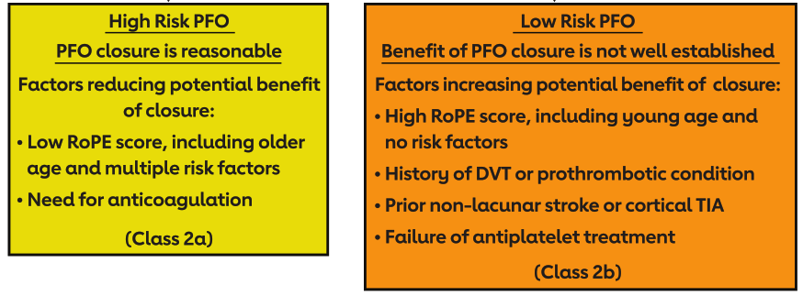
ASIA o shunt grande de derecha a izquierda
FOP de alto riesgo
El cierre del FOP es razonable
Factores que reducen el beneficio potencial del cierre:
Bajo puntaje ROPE, incluidos los mas ancianos y multiples factores de riesgo.
Necesidad de anticoagulación.
(Clase 2a)
FOP de bajo riesgo
El beneficio del cierre del PFO no está bien establecido
Factores que incrementan el potencial beneficio del cierre:
Alto puntaje ROPE, incluidos los mas jóvenes sin factores de riesgo.
Historia de TVP o condición protrombotica
Ictus no lacunar previo o AIT cortical
Falla de tratamento antiplaquetario
(Clase 2b)

Slide 11
INTERROGANTE DEL CICLO
En pacientes adultos portadores de foramen oval permeable, con antecedentes de ictus criptogénico ¿Cuál es la recurrencia de ictus ante el cierre percutáneo versus el tratamiento con ASA?

Slide 12
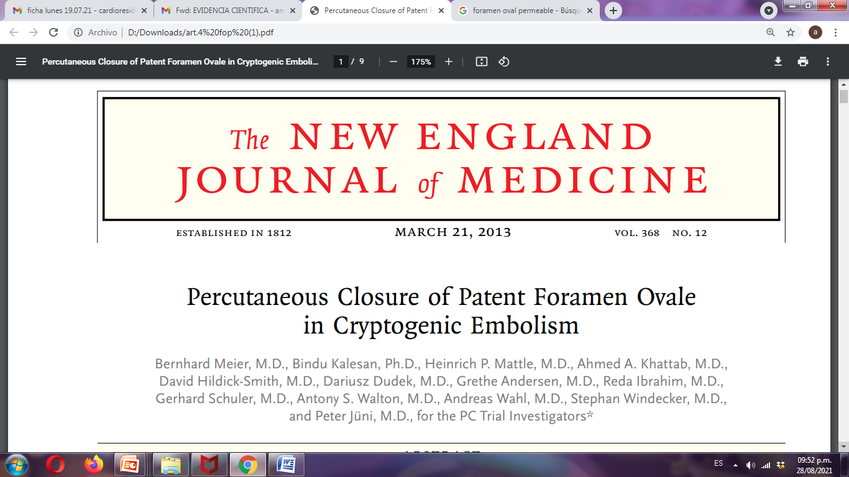
ARTICULO
Cierre percutáneo del foramen oval permeable en ictus criptogénico

Slide 13
INTRODUCCIÓN
La embolia paradójica por medio de un FOP se ha atribuido como la causa de EVC isquémico y otros eventos embolicos sistémicos.
Los datos de observación a largo plazo sugieren que el cierre del FOP en pacientes con antecedentes de EVC isquémico puede reducir el riesgo de EVC recurrente en comparación con el tratamiento médico solo.
Sin embargo, los metanálisis sugieren que los efectos adversos del cierre con catéter del FOP pueden resultar en un curso clínico inferior al que se produce después del tratamiento médico.
la American Heart Association y la American Stroke Association recomendó restringir el cierre del foramen oval permeable a ensayos aleatorizados.

Slide 14
OBJETIVO
Investigar si el cierre percutáneo del foramen oval permeable es superior al tratamiento médico para prevenir la recurrencia de eventos embólicos.

Slide 15
METODOLOGIA
DISEÑO DEL ESTUDIO
ENSAYO PC
Ensayo clínico Multicentrico,
Prospectivo,
Aleatorizado,
Comparativo
Abierto
Participaron:
29 centros de Europa, Canadá, Brasil y Australia

Slide 16
METODOLOGIA Diseño del estudio y supervisión
Diseñado y supervisado por un comité directivo.
El protocolo del ensayo, fue aprobado por el comité regional de ética científica de acuerdo con los principios de la Declaración de Helsinki.
Financiado por
El patrocinador no tuvo ningún papel en el diseño, en la recopilación o análisis de los datos, en la redacción del manuscrito o en la decisión de publicación del ensayo.

Slide 17
ALEATORIZACIÓN
SELECCIÓN DEL PACIENTE
Proporción de
1: 1
Grupo de cierre del FOP con
Amplatzer
Grupo de
Terapia médica
Estratificación según la edad del paciente (<45 o ≥45 años) y presencia o
ausencia de aneurisma del tabique auricular.
Terapia Antiarrítmica

Slide 18
SELECCIÓN DEL PACIENTE Tratatamiento
Grupo de cierre percutáneo
Se realizó típicamente con el uso de anestesia local y la implantación del dispositivo fue guiado por medio de fluoroscopia con o sin ecocardiografía transesofágica.
Grupo de terapia medica
El tratamiento antitrombótico se dejó a criterio del médico tratante que podría haber incluido terapia antiplaquetaria o anticoagulación oral, siempre que los pacientes recibieran al menos un fármaco antitrombótico

Slide 19
SEGUIMIENTO
24 de febrero de 2000
19 de febrero de 2009
414 pacientes
204
Grupo de cierre
210
Grupo de terapia médica
Seguidos en el hospital, a los 6 meses y luego en intervalos anuales hasta los 5 años.

Slide 20
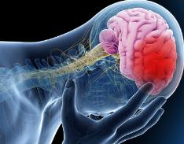
PUNTO FINAL PRIMARIO
Combinación de Muerte, Accidente Cerebrovascular no fatal, AIT o embolia periférica a los 5 años de seguimiento

Slide 21
PUNTO FINAL SECUNDARIO
Componentes individuales del punto final primario,
Muerte cardiovascular,
Nuevas arritmias,
Infarto de miocardio,
Hospitalización relacionada con el foramen oval permeable o su tratamiento,
Problemas con el dispositivo ,
Hemorragia.

Slide 22
CRITERIOS DE INCLUSIÓN
Evidencia de un FOP, según lo documentado por ETE con un estudio de burbujas, que muestra un shunt de derecha a izquierda a nivel auricular durante una maniobra de Valsalva.
Paciente con EVC isquémico, AIT, Tromboembolismo periférico, verificado clínica y mediante RNM, TC, Angiografía en ausencia de otra causa identificable
Pacientes < 60 años

Slide 23
CRITERIOS DE EXCLUSION
Contraindicaciones para la terapia antiplaquetaria oral crónica con anticoagulantes orales
Pacientes que están en tratamiento anticoagulante crónico para otra entidad patológica
Septicemia o infección localizada grave
Enfermedad grave del sistema nervioso central
Sin consentimiento informado
No es posible el seguimiento durante los próximos 5 años
Cualquier causa potencial identificada de ictus isquémico o AIT distinta del FOP

Slide 25
ANALISIS ESTADISTICO

Slide 26
Determinación del tamaño de la muestra
ANALISIS ESTADISTICO
Se estimó:
Tamaño muestral de 205 para cada grupo
Poder estadístico de 80%
Reducción del 3% al 1% por año con un seguimiento medio de 4,5 años
Nivel de significancia de 5% (p = <0,05)

Slide 27
ANALISIS ESTADISTICO
El análisis principal se realizó en la población por intención a tratar.
Se realizaron curvas de Kaplan-Meier de la proporción de pacientes que alcanzaron el punto final primario a lo largo de 2 años de seguimiento.
Se calculó el Hazard Ratio ajustado para el punto final primario (en el grupo de cierre en comparación con el grupo de terapia médica) y su intervalo de confianza del 95%.
Se utilizó un nivel de significancia de 0.05 para determinar si los resultados diferían significativamente entre los dos grupos de tratamiento.

Slide 28
RESULTADOS

Slide 34
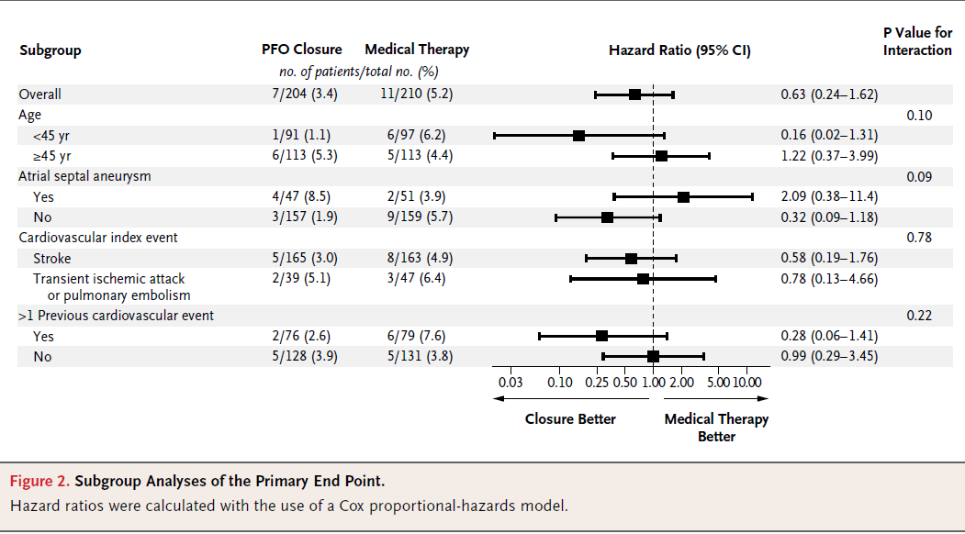

Slide 35
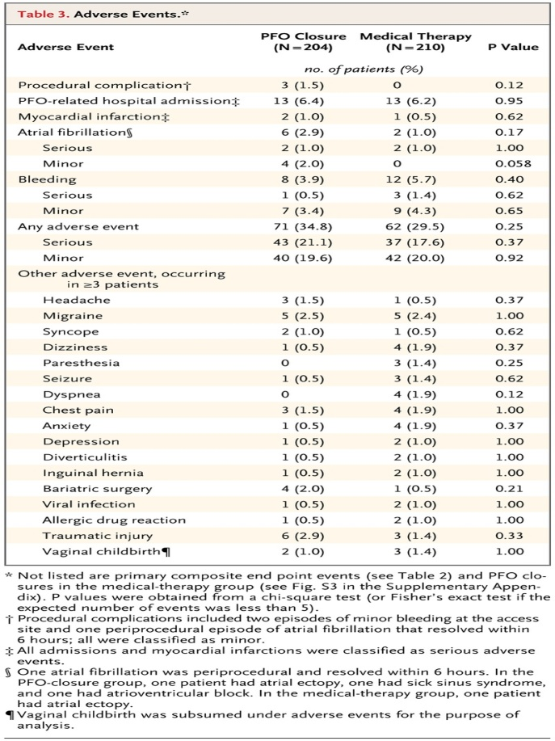
NNH= 1 = 0.08 x 100= 8 0,34-0,26

Slide 36
DISCUSION

Slide 37
DISCUSION
El cierre del FOP para la prevención secundaria de la embolia criptogénica no obervo una reducción significativa en el riesgo de eventos embólicos o muerte, en comparación con la terapia médica sola.
Hubo menos accidentes cerebrovasculares en el grupo de cierre, pero en general, pocos pacientes tuvieron un accidente cerebrovascular y la diferencia no fue significativa.
El ensayo fue diseñado para detectar una reducción de 66%, del 3% por año en el grupo de terapia médica al 1% por año en el grupo de cierre. Sin embargo, en un seguimiento medio de 4 años, encontramos una tasa de eventos del 5,2% en el grupo de tratamiento médico, que fue menos de la mitad del 12% previsto

Slide 38
DISCUSION
El poder de nuestro ensayo para detectar la reducción planificada del 66% en el riesgo relativo fue, por lo tanto, inferior al 40%. Por lo tanto, existe el riesgo de un error de tipo II en nuestro ensayo, es decir, podría existir un beneficio clínicamente relevante del cierre del foramen oval permeable, pero no pudimos detectarlo
Los pacientes de nuestro estudio parecían haber tenido un riesgo menor de eventos cardiovasculares que las cohortes de pacientes que se sometieron al cierre del foramen oval permeable en entornos clínicos de rutina. un factor que puede haber contribuido a la tasa de eventos considerablemente más baja de lo esperado en nuestro estudio

Slide 39
CONCLUSIÓN
Al comparar el cierre del foramen oval permeable y la administración de terapia médica en pacientes con foramen oval permeable y antecedentes de embolia criptogénica , no se evidenció reducción significativa en el riesgo de eventos embólicos recurrentes o muerte entre ambos grupos

Slide 40
IC: 0.24-1.62
NNH (Cualquier evento adverso):8

Slide 42
INTERROGANTE DEL CICLO
En pacientes adultos portadores de foramen oval permeable, con antecedentes de ictus criptogénico ¿Cuál es la recurrencia de ictus ante el cierre percutáneo versus el tratamiento con ASA?

Slide 43
APORTES DEL GRUPO
El presente artículo responde la interrogante sobre cual es el riesgo de recurrencia de ictus criptogénico en pacientes con foramen oval permeable, y no se encontró reducción significativa de riesgo de recurrencia de ictus entre cierre percutáneo del FOP vs tratamiento médico.
No hubo diferencias estadísticas en la tasa de eventos del punto final primario en el seguimiento de 5 años.
En los pacientes que presentaron el punto final primario, de muerte fueron por causas no cardiovasculares

Slide 44
APORTES DEL GRUPO
No hubo diferencias del efecto del cierre versus tratamiento médico con respecto al punto final primario en los subgrupos, de edad y la presencia o ausencia de aneurisma del SIA, *a pesar que hubo mayor numero de eventos en los <45años*
No hubo diferencias en cuanto a la eficacia o en la seguridad del cierre versus terapia médica
En el grupo de cierre, se evidenció mayor frecuencia de fibrilación auricular como efecto adverso sin embargo no fue estadísticamente significativo *a diferencia del estudio de la evidencia anterior

Slide 45
THANK YOU FOR
WATCHING!

